Slide 1

人格心理学 第9讲 历史流派：行为主义

Slide 2
行为主义：人格的学习理论
代表了将心理学科学化的尝试
关注环境对行为的影响
发展出了各种行为改变技术

Slide 3
目录
行为主义
社会学习理论
认知情感人格系统（CAPS）

Slide 4
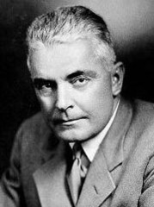
给我一打健全的婴儿，把他们带到我独特的世界中，我可以保证，在其中随机选出一个，训练成为我所选定的任何类型的人物 – 医生、律师、艺术家、巨商人，或者乞丐、窃贼，不用考虑他的天赋、倾向、能力，祖先的职业与种族。
我承认这超出了事实，但是持相反主张的人已经夸张了数千年。 ——华生，1930

Slide 5
三种学习
习惯化
经典条件反射
操作性条件反射

Slide 6
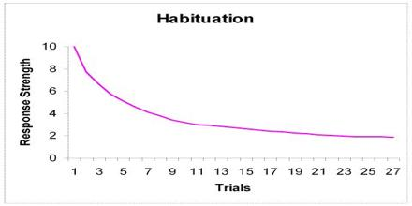
习惯化（habituation）
有机体反复暴露于某种刺激之下，反应的强度会逐渐减小
这一过程甚至在单细胞生物中都存在
只有刺激强度不断增加，才能维持原有的反应强度

Slide 7

习惯化的例子：彩票中了大奖会让你有多幸福？

Slide 8
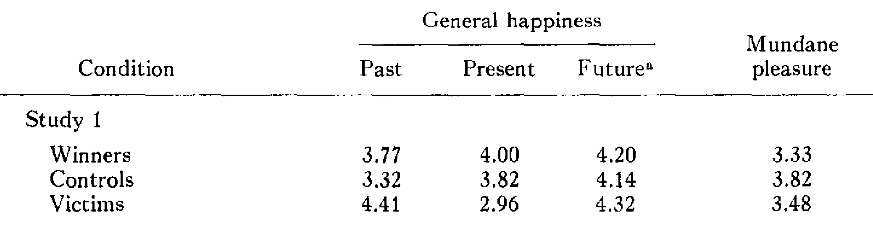
关于彩票得主幸福感的实证研究
经典研究：Brickman et al. (1987）
彩票得主（5万-100万美元）并不更快乐，且更少从日常生活中体验到愉悦感
不过，一些更新的研究对此提出质疑（Lindqvist et al., 2020; Oswald & Winkelmann, 2019）

Slide 9
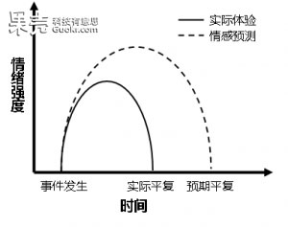

情感预测（affective forecasting）
许多研究表明，人们往往会高估未来的情绪体验的强度
例：大学生通常认为和恋人分手两个月后他们会痛不欲生，但实际分手两个月的人却没有那么痛苦（Gilbert et al., 1998）

Slide 10
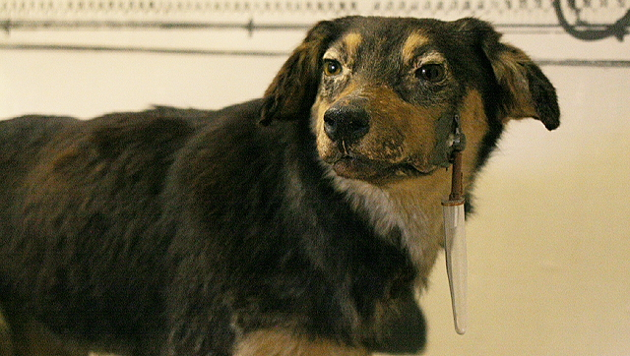
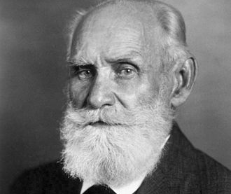
经典条件反射（classical conditioning）
伊凡·巴普洛夫为了研究唾液，对狗做手术，使其唾液外流，每当食物放入狗的嘴巴时，唾液就会分泌
一次偶然观察到，有时即使在食物提供之前，狗看到实食物，或者听到提供食物者的脚步，都会导致唾液分泌

Slide 11
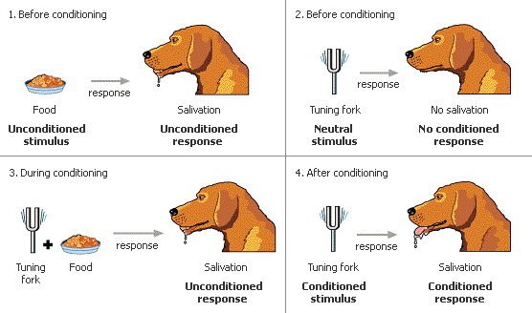
食物引发的唾液分泌是自然存在的无条件反射（unconditioned response），无需学习
其它刺激和唾液分泌之间的联系需要学习，称为条件反射（conditioned response）
通过一系列实验，巴普洛夫发现任何刺激都可以形成条件反射，如蜂鸣器、光线、哨子、音调、沸腾的水、节拍器，只要不引起恐惧或愤怒反应

Slide 12
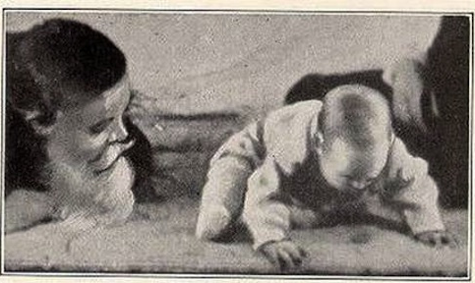
小阿尔伯特实验
心理学历史上最著名的被试之一，参加实验时仅8个月大
华生通过反复实验，使阿尔伯特在毛茸茸的白色物体和金属噪音建立了条件发射，并发现联系可以泛化（generalization）到其它的刺激上
华生没有对小阿尔伯特做后续的脱敏处理，下落不明

Slide 13
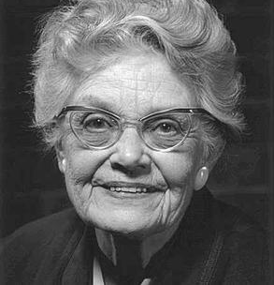
小皮特实验
玛丽·琼斯（Mary Jones）受到小阿尔伯特实验启发，使用条件反射的原理消除儿童已有的恐惧症
实验对象是3岁的儿童皮特，已经有对兔子的恐惧
通过将兔子与糖果联系起来，并逐步接近兔子和皮特的距离，最终消除了皮特的兔子恐举证
这项工作成为行为矫正的先驱

Slide 14


经典条件反射原理的现实应用

Slide 15
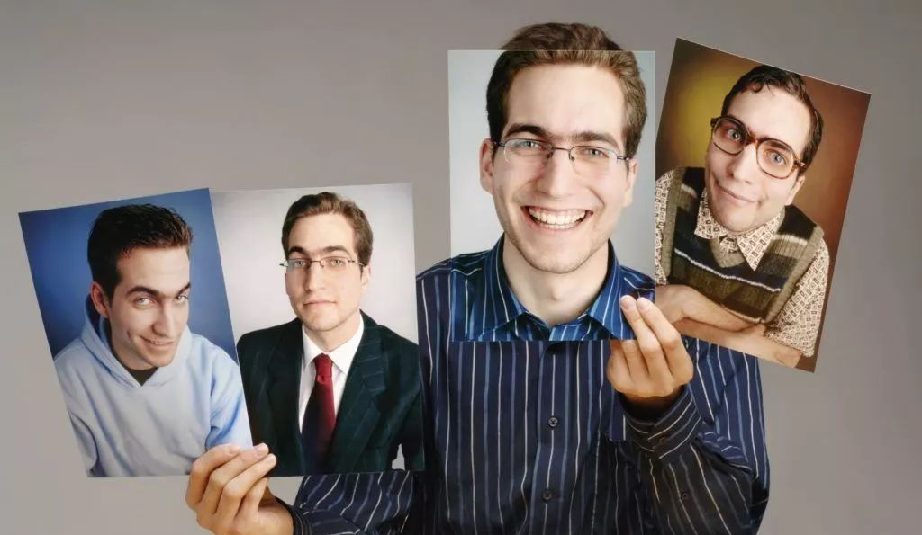
经典条件反射视角下的人格
在早期行为主义者眼中，所谓人格就是一系列习得的刺激-反应联结
例：一个人可能在办公室很强势，在家中很随和，这些都是习得的对于环境的反应

Slide 16
操作性条件反射（operant conditioning）
有机体主动地“操作”环境，依据行为的结果，提高或降低行为反应倾向

Slide 17
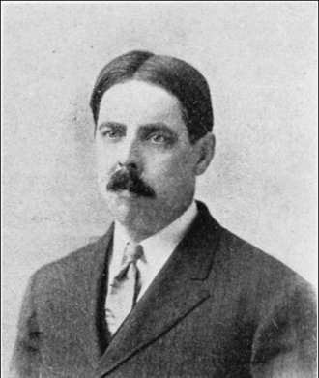
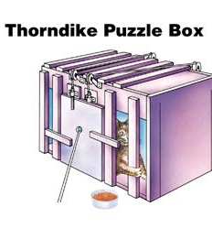
桑代克的迷笼（Puzzle Box）
爱德华·桑代克使用旧木箱和木棒设计了迷笼（puzzle box），为了跳出迷笼，动物必须学会使用一个门栓

Slide 18
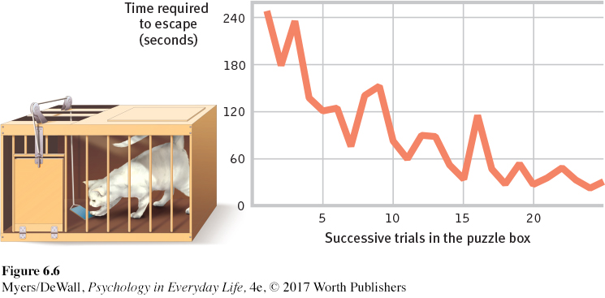
桑代克把食物剥夺的猫放到迷笼里，外面放置食物，猫最开始会尝试各种随机行为，后来做出了正确反应，打开了门
第一次尝试时的行为完全是偶然，此后随机行为逐渐减少。完成学习后，猫一旦进入迷笼就表现出了适当的行为
数量化的测量方法：错误行为的次数、逃出花费的时间

Slide 19
试错学习与效果律
桑代克认为，一种反映倾向究竟是留下印记还是抹去，取决于产生的结果有利还是不利；对于逃出迷笼没有帮助的反应倾向逐渐消失，成功的反应倾向则留下了印记；桑代克称其为尝试与错误学习（trial-and-error）
效果律（law of effect）：一种行动如果在特定的情境中导致了满意感，就会与这个情境联结起来，当情境出现时，行动也会再次出现

Slide 20
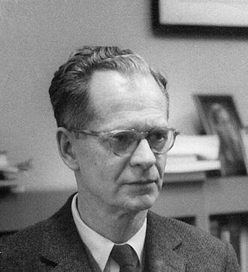
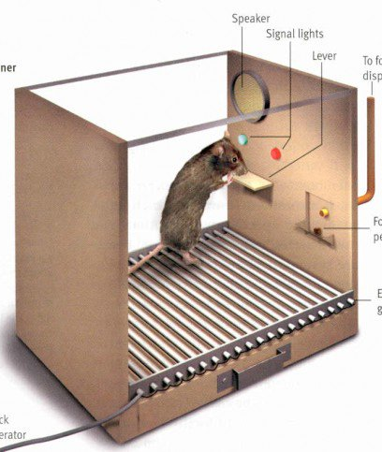
斯金纳箱
B·F·斯金纳设计了斯金纳箱，将一只剥夺食物的白鼠被放进箱子中，让它在里面自由探索。
在探索的过程中，白鼠最终偶然压到了杠杆，释放出一个食物丸到了食物盘上。
获得一些食物丸(强化物)之后，条件反射通常很快就形成了。

Slide 21
斯金纳改变强化出现的频次和条件，观察其对于行为反应的影响
类型 | 内容 | 效果
固定间隔(fixed interval) | 以固定的时间间隔施加强化（如每5分钟） | 中等程度的反应率，强化后有明显暂停
变异间隔 (variable interval) | 不定期的时间间隔施加强化（如每1、3或5分钟） | 中等程度的反应率，稳定
固定比率 (fixed ratio) | 固定反应次数后施加强化（如每2） | 较高的反应率，强化后有明显暂停
变异的比率 (variable ratio) | 不固定反应次数后施加强化（如1、4、5、9次） | 较高的反应率，稳定

Slide 22

斯金纳改变强化出现的频次和条件，观察其对于行为反应的影响
类型 | 内容 | 效果
固定间隔(fixed interval) | 以固定的时间间隔施加强化（如每5分钟） | 中等程度的反应率，强化后有明显暂停
变异间隔 (variable interval) | 不定期的时间间隔施加强化（如每1、3或5分钟） | 中等程度的反应率，稳定
固定比率 (fixed ratio) | 固定反应次数后施加强化（如每2） | 较高的反应率，强化后有明显暂停
变异的比率 (variable ratio) | 不固定反应次数后施加强化（如1、4、5、9次） | 较高的反应率，稳定

Slide 23

斯金纳改变强化出现的频次和条件，观察其对于行为反应的影响
类型 | 内容 | 效果
固定间隔(fixed interval) | 以固定的时间间隔施加强化（如每5分钟） | 中等程度的反应率，强化后有明显暂停
变异间隔 (variable interval) | 不定期的时间间隔施加强化（如每1、3或5分钟） | 中等程度的反应率，稳定
固定比率 (fixed ratio) | 固定反应次数后施加强化（如每2） | 较高的反应率，强化后有明显暂停
变异的比率 (variable ratio) | 不固定反应次数后施加强化（如1、4、5、9次） | 较高的反应率，稳定

Slide 24

斯金纳改变强化出现的频次和条件，观察其对于行为反应的影响
类型 | 内容 | 效果
固定间隔(fixed interval) | 以固定的时间间隔施加强化（如每5分钟） | 中等程度的反应率，强化后有明显暂停
变异间隔 (variable interval) | 不定期的时间间隔施加强化（如每1、3或5分钟） | 中等程度的反应率，稳定
固定比率 (fixed ratio) | 固定反应次数后施加强化（如每2） | 较高的反应率，强化后有明显暂停
变异的比率 (variable ratio) | 不固定反应次数后施加强化（如1、4、5、9次） | 较高的反应率，稳定

Slide 25

斯金纳改变强化出现的频次和条件，观察其对于行为反应的影响
类型 | 内容 | 效果
固定间隔(fixed interval) | 以固定的时间间隔施加强化（如每5分钟） | 中等程度的反应率，强化后有明显暂停
变异间隔 (variable interval) | 不定期的时间间隔施加强化（如每1、3或5分钟） | 中等程度的反应率，稳定
固定比率 (fixed ratio) | 固定反应次数后施加强化（如每2） | 较高的反应率，强化后有明显暂停
变异的比率 (variable ratio) | 不固定反应次数后施加强化（如1、4、5、9次） | 较高的反应率，稳定

Slide 26
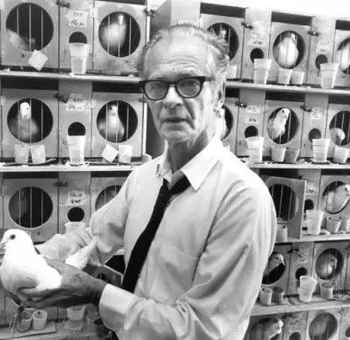
斯金纳的鸽子
斯金纳最喜欢的研究动物之一是鸽子
曾训练鸽子打乒乓
在一项实验中，发现鸽子会形成一些实际无意义的仪式化的行为反应，斯金纳将其解释为鸽子的“迷信”

Slide 27
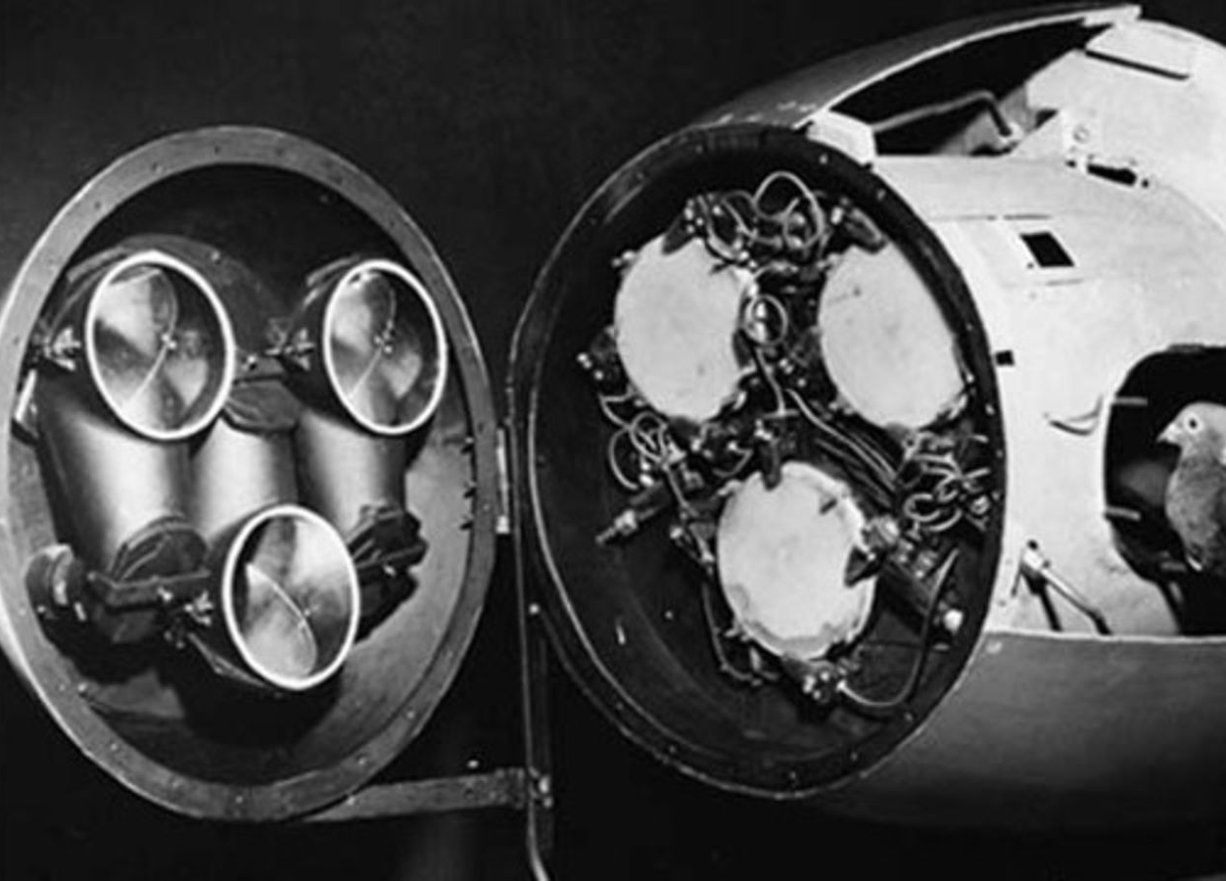
鸽子工程（The Pigeon Project）
1944年，斯金纳在美国政府的资助下，秘密开展一项研究，开发基于鸽子的导弹导航系统，几年后被叫停

Slide 28
操作性条件反射原理的应用
据说斯金纳在哈佛大学上课时，学生曾尝试操作性条件反射的原理，每次斯金纳在讲台上讲课时，就表现得很烦躁，而每次离开讲台，就认真听课
一个学期之后，斯金纳已经在门口讲课了，同事问他为什么，他回答：“这里光线更好”

Slide 29
惩罚
惩罚也是行为主义一种控制行为的方法，通常被用于避免某些行为
但是，研究表明，单纯的惩罚未必能实现效果，更好的办法是给其它行为提供奖励
例：不要在小孩子看电视时惩罚，而是在他看书时提供奖励

Slide 30
惩罚发生作用的条件（Azrin & Holz, 1966）
其他方法的可用性：除了被惩罚的行为，是否有别的事可以做？
行为及情境的明确性：惩罚具体的行为，而非笼统的“坏孩子”
及时性和一致性：行为后立刻惩罚，且每次都有惩罚
惩罚的替代刺激：不一定总要真实的惩罚，警告也可以
避免加入其他信息：惩罚就是惩罚，不要惩罚后再拥抱

Slide 31
惩罚导致不良后果的原因
引发情绪唤起
惩罚者：兴奋、满意、攻击性
被罚者：恐惧、憎恨、自卑
很难保持一致：心情好的时候，你还会公正地惩罚孩子吗？
很难估严重性：体罚和言语都可能产生比你预期更重的影响
惩罚意味着权力：有权力就可以惩罚别人
惩罚会鼓励遮掩的行为：不让你知道，就不会被罚

Slide 32

结论
正确的惩罚很有用，但一般人用不好它

Slide 33
目录
行为主义
社会学习理论
认知情感人格系统（CAPS）

Slide 34
行为主义的问题
没有“心理”的心理学
没有“人”的心理学
忽视了学习的社会维度
忽视了有机体的能动性

Slide 35
社会学习理论
“新的新行为主义”（neo-neobehavioralism）
代表人物
约翰·多拉德和尼尔·米勒
朱利安·罗特
艾伯特·班杜拉

Slide 36
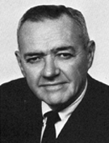
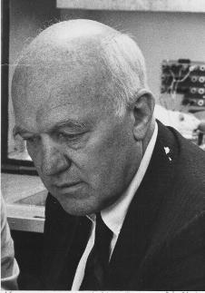
多拉德和米勒的社会学习理论
20世纪40-50年代耶鲁大学心理学家
某一时间点，行为表现依据可能性构成了习惯层级（habit hierarchy）
例：在课堂上，“听课”位于较高位置，“吃东西”位于较低位置
奖励、惩罚、学习会使得习惯层级再排序
多拉德 米勒

Slide 37
动机和内驱力
米勒和多拉德认为，需求会产生内驱力（drive）：一种心理的紧张状态，只有被减弱时，才会感觉良好
初级驱力（primary drive）：基本的生理需求
次级驱力（secondary drive）：爱情、繁殖、金钱、权力、避免恐惧和耻辱，在发展中形成
强化一定伴随着高需求到低需求的变化
有时我们会刻意避免需求的满足，甚至人为地制造出高需求的状态，如吃大餐前不会吃其它东西减少饥饿感

Slide 38
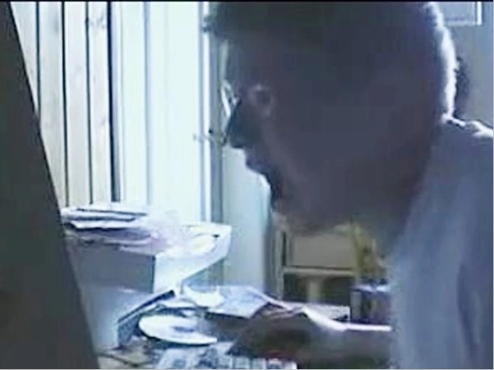
挫败感和攻击性
在现实生活中，人们在经历失败后，经常会把愤怒发泄到无辜的人或事物身上
多拉德和米勒提出了心理挫折-攻击假说（frustration-aggression hypothesis）：任何人在目标受阻或受挫之后，会产生猛烈的攻击和伤害行为
攻击的目标未必总是指向挫败的源头，而是会转向其它更容易的目标（弗洛伊德的“置换”）

Slide 39
趋近-回避冲突（approach-avoidance conflict）理论（Lewin, 1935）
一些事物既会让我们期待，也会让我们恐惧，如蹦极
五个基本假设
1.驱力强度的提高可以增加接近或回避某个目标的趋势
2.存在两个相互竞争的反应时，背后驱力更强大的反应会胜出
3.离目标越近，则接近积极目标的趋势也会增加
4.离目标越近，则回避消极目标的趋势也会增加
5. 4比3的趋势更显著
应用：对于演讲、看牙医等活动，应尽量提早承诺

Slide 40
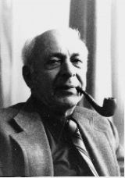
朱利安·罗特的社会学习理论
康涅狄格大学的心理学家
罗特的社会学习理论主要关注决策的制定和期望的作用

Slide 41
期望价值理论（expectancy value theory）
行为决策既取决于强化的大小，又取决于行为结果的可能性预期
动机 = 强化 * 可能性
例：一个毕业生面临两个面试机会，一份工作年薪35万，一份年薪20万，去哪个面试？
如果预期第一份工作成功率50%，第二份100%，那么前者期望价值17.5万，后者20万，因此会去第二个
然而现实生活要复杂得多

Slide 42
期望（expectancy）
一种对于成功可能性的信念
表白的成功率？
应聘成功的可能性？
期末考试的预期分数？
罗特认为，实际的成功与否不重要，重要的是预期

Slide 43
控制点（locus of control）
罗特进一步区分了明确的期望和概化的期望
明确的期望：针对某一具体行为
概化的期望：自己的行为能否带来改变的一般性信念，可以看成一种人格特质

Slide 44

测量你的控制点
https://www.wjx.cn/jq/38661962.aspx

Slide 45
Internality，Powerful Others，and Chance Scale（Levenson，1981）
24题，三个维度：
内控性（I）：多大程度上相信能驾驭自己的生活
有权力的他人（P）：他人能否控制自己的生活
机遇（C）：机遇是否影响自己的生活
 | 均值 | 标准差
I | 23.18 | 4.12
P | 25.61 | 4.42
C | 25.60 | 5.53
总分 | 74.39 | 10.42
（N=428，age 18-30）

Slide 46
内控者：习惯于将事物归结为自己的原因
外控者：习惯于将事物归结为外部环境，自己无能为力
大量研究表面，控制点可以预测许多重要的生活变量，不过同一个人在不同领域的控制点可能也是不同的

Slide 47
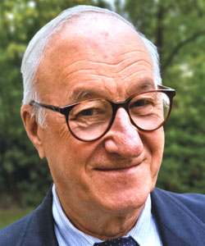
班杜拉的社会学习理论
加拿大裔，长期在斯坦福大学任教
不关注个体差异，而是强调学习的社会本质，以及人们与环境的相互作用

Slide 48
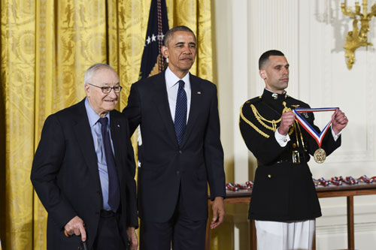
President Obama presented eminent psychological scientist Albert Bandura with the National Medal of Science in a ceremony held at the White House on May 19, 2016. Awarded annually by a committee of presidential appointees, the National Medal of Science recognizes individuals who have made extraordinary contributions to science, technology, and engineering.
Prof. Bandura passed away on July 26th, 2021

Slide 49
效能预期（efficacy expectations）
班杜拉将罗特的期望重新解释为效能预期，罗特关注的是达成目标的可能性，班杜拉强调的是行为本身的可能性
例：一个人害怕蛇，为了克服恐惧而靠近蛇，那么关键的不是摸蛇之后会发生什么，而是能否做到靠近蛇
这一概念被他应用到心理治疗中，通过鼓励来访者，提高治疗的效果

Slide 50

一般自我效能（generalized self-efficacy，GSE）
个体在面对各种压力情境和挑战时，对自己成功应付各种不同类型任务和情境的普遍性信心
GSE反映的是个体对自身能力的整体信念，而不是针对特定任务或情境的信心。
GSE是一种重要的心理资源，可以预测绩效、学业成就等各种积极结果

Slide 51
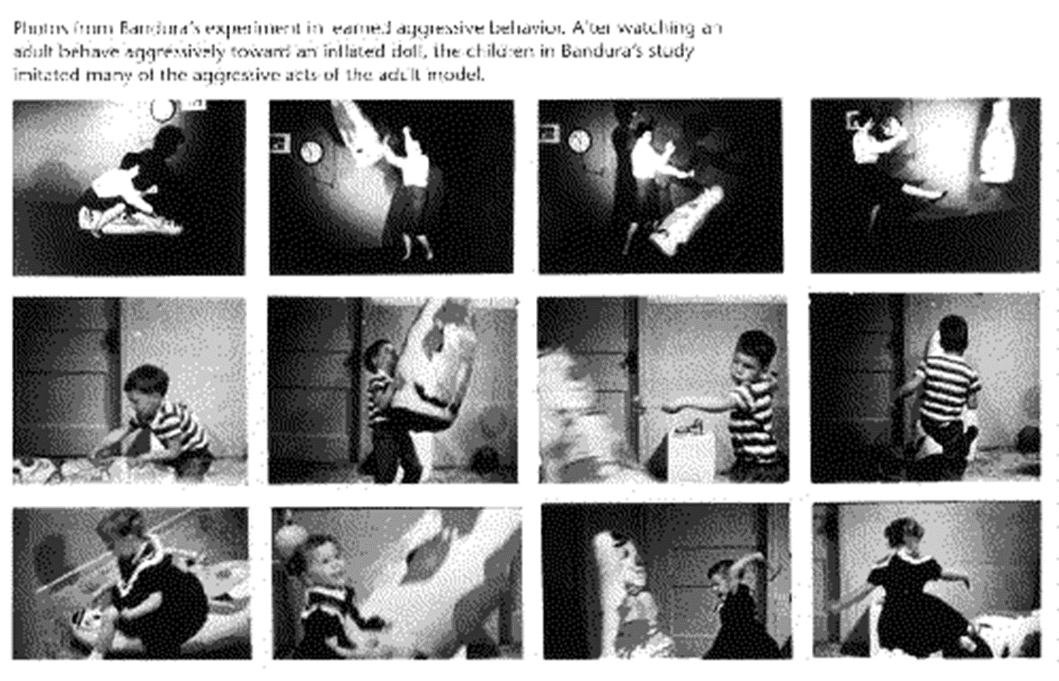
观察学习（observational learning）
班杜拉认为，我们并不总是依赖于强化才能学习，也可以通过替代强化（ vicarious reinforcement ），即观察他人的行为及其后果来学习
他通过著名的波波玩偶实验（Bobo Doll Experiment）发现，孩子看到成年人攻击充气娃娃的录像后，尤其是看到这种行为得到了奖励之后，自己更有可能表现出攻击性行为

Slide 52
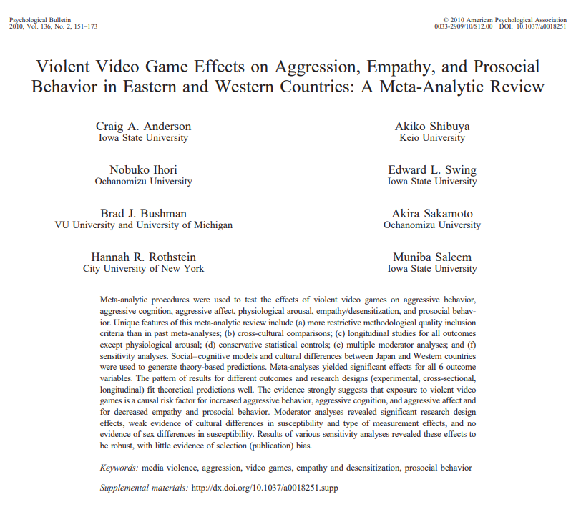
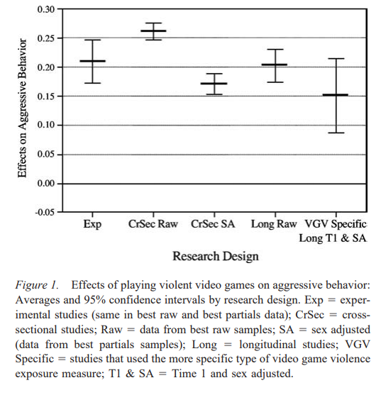
暴力媒体（如电视、游戏）是否会鼓励暴力行为？

Slide 53
交互决定论（reciprocal determinism）
传统的行为主义理论强调环境对人的单方面影响
班杜拉认为：
人有主动选择影响他们的环境的能力
人也会对环境产生一定的影响
自我系统也会对个体的行为产生影响

Slide 54
对班杜拉的评价
进一步将认知过程重新引入行为主义
“激进的行为主义者认为思维过程没有因果影响力，但是他们却花费大量的时间发表演讲、撰写著作和文章，力图说服其他心理学相信他们的思维方式，这让人感觉滑稽可笑”。
班杜拉的理论和治疗体系体现了当代美国心理学的机能和实用精神
当代的最有影响力的心理学家之一

Slide 55
目录
行为主义
社会学习理论
认知情感人格系统（CAPS）

Slide 56
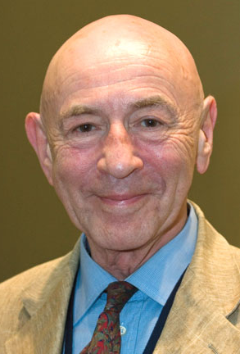
沃尔特·米歇尔
米歇尔认为，个人行为更多受到情境的影响，而非人格特质的影响
他的理论整合了两种观点
现象学：个人对于世界的建构和解释是最重要的
认知系统：思维包括多个同时进行、偶尔交叉的轨迹
由此提出了认知情感人格系统（Cognitive Affective Personality System，CAPS）

Slide 57
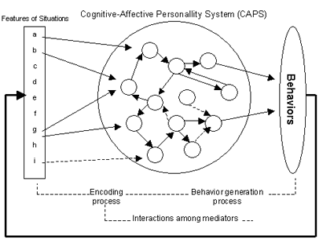
系统间的交互
米歇尔认为，人格和认知系统中最重要的就是系统间的交互
例：等待体检结果时，一个人会：
搜索情境中对自身健康存在威胁的具体特征
这些特征会被编辑成不利于自身健康的编码，引发焦虑
焦虑又会促使个体继续搜索信息并编码，由此形成返回
知觉的威胁不仅引发了焦虑，而且导致了对消极结果的预期
消极预期和焦虑激活防御系统，从而诱发了一系列行为反应
这些加工过程同时进行，导致不同的结果

Slide 58
认知的个人变量
米歇尔认为，人格的差异来自于四种个人变量（persona variables）
认知以及行为的建构能力：智力、创造力、社会技巧、职业能力等
编码策略及个人建构：关于社会被如何建构的观点，以及对于自身能力的预期
主观价值取向：达成目标的可能性，以及对奖励的看重程度
自我调节系统以及计划性：控制行为和思维的过程，如自我强化、情境的选择、影响情境等
90年代新加入了第五个个人变量：情感/情绪

Slide 59
总结：人格的行为主义流派
行为主义人格观为我们理解人格发展提供了重要视角，强调行为学习和环境塑造的作用
优点：
强调环境对人格的影响，有助于理解行为的外部成因。
注重实证研究和可操作性，为行为改变提供了有效方法。
在教育、心理治疗等领域有广泛应用。
缺点：
可能忽视遗传、生理等因素对人格的影响。
对认知、情感等内部过程关注不足。
过于强调环境决定论，可能忽略个体的能动性。

Slide 60
谢谢！

